Slide 1


Soukromá hotelová škola Bukaschool s. r. o. Most
Kmochova 1823, 434 01 Most • +420 476 706 696 • info@bukaschool.cz
www.bukaschool.cz
DIGITÁLNÍ UČEBNÍ MATERIÁL
Číslo projektu | CZ.1.07/1.5.00/34.0227
Název projektu | Bukaschool
Název školy | Soukromá hotelová škola Bukaschool s.r.o., Kmochova 1823, 434 01 Most
Vyučovací předmět | Zeměpis cestovního ruchu
Tematický okruh | Cestovní ruch v Evropě
Ročník | 2. ročník
Jméno autora | Mgr. Petr Lovaš
Období tvorby DUM | červenec 2012
Označení DUM | VY_32_INOVACE_09PL_Národní park Podyjí
Číslo a název klíčové aktivity | III/2 Inovace a zkvalitnění výuky prostřednictvím ICT
Anotace | Prezentace je určená k výkladu nového učiva.

Slide 2
Národní park Podyjí
„Autorem materiálu a všech jeho částí, není-li uvedeno jinak, je Mgr. Petr Lovaš.”

Slide 3
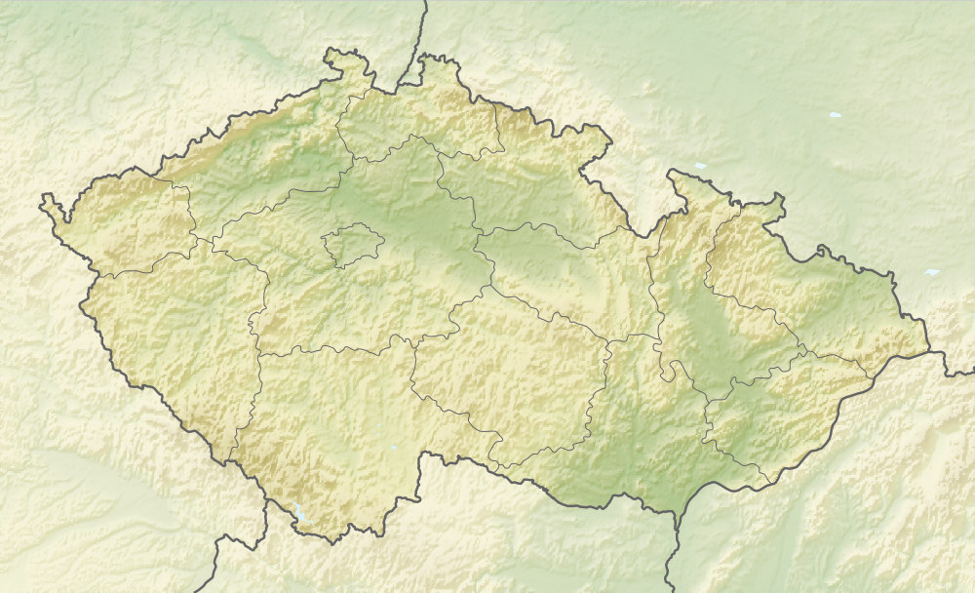
Národní park Podyjí
Národní park Podyjí je dosud jediným moravským národním parkem, se svou rozlohou nejmenším národním parkem v České republice. Na dolnorakouské straně na něj navazuje Národní park Thayatal.
„Autorem materiálu a všech jeho částí, není-li uvedeno jinak, je Mgr. Petr Lovaš.”

Slide 4
Národní park Podyjí
Základní údaje:
Vyhlášení: 1. července 2001
Rozloha: 63 km²
Správa: Správa NP Podyjí
Podrobnější mapa:
http://www.openstreetmap.org/browse/relation/2029366
„Autorem materiálu a všech jeho částí, není-li uvedeno jinak, je Mgr. Petr Lovaš.”

Slide 5
Národní park Podyjí
NP Podyjí v číslech:
nadmořská výška: 207 až 536 (Růžovský vrch) m n. m.
průměrná roční teplota: +12°C
Zalesnění NP:
Lesní porost 84%
Zemědělská půda 9%
Ostatní plochy 7%
Hodnota parku: Najdeme zde 42km nejzachovalejšího a nejméně dotčeného říčního údolí v ČR (řeka Dyje)
„Autorem materiálu a všech jeho částí, není-li uvedeno jinak, je Mgr. Petr Lovaš.”

Slide 6
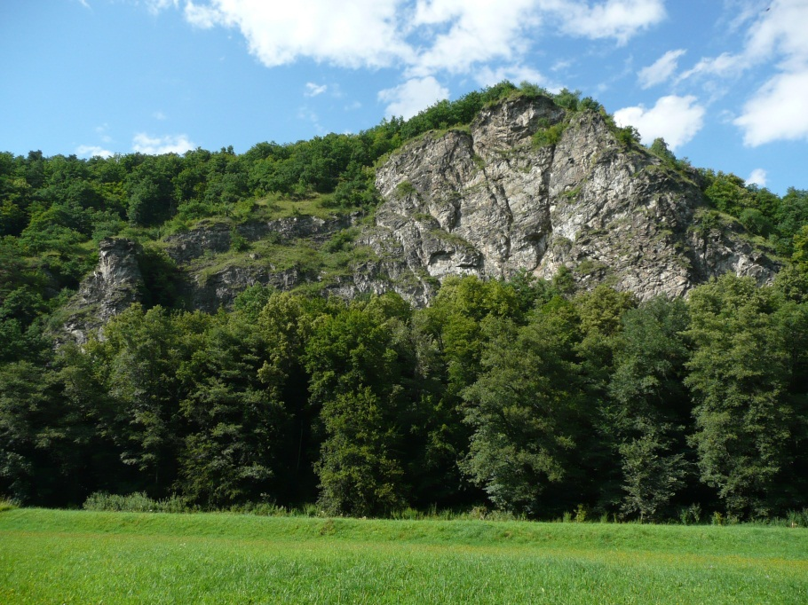
Národní park Podyjí
Geologie
Tvář krajiny ve třetihorách formoval zejména definitivní ústup moře, jež započal zhruba před 11 miliony lety. Zásadním faktorem byl též zdvih okraje Českého masívu, při současném poklesu alpinského předpolí, asi před 5 až 1,5 mil. lety. Změny reliéfu a vznik výrazného terénního stupně na dnešním jihovýchodním okraji NP Podyjí, vyústily v postupné zahlubování údolí Dyje. Proces pokračoval i v krystalickém podloží a vyvrcholil vznikem hlubokého říčního údolí, s velmi dobře vyvinutými meandry. Jeho existence je napříště určujícím faktorem vývoje zdejší krajiny. Údolí s minimem dřevinné vegetace bylo vystaveno povětrnostním vlivům, včetně velkých teplotních rozdílů. Za těchto podmínek vznikaly především působením vody a mrazu výrazné terénní tvary v podobě kamenných sutí, skalních věží a hradeb. Urychlil se proces zahlubování řeky.
„Autorem materiálu a všech jeho částí, není-li uvedeno jinak, je Mgr. Petr Lovaš.”

Slide 7
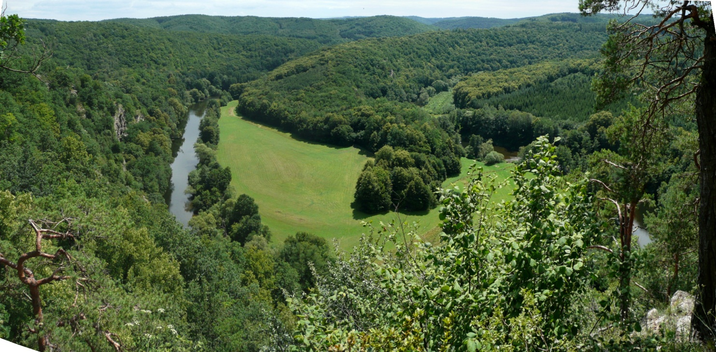
Národní park Podyjí
Klima
V rámci ČR je okolí NP a celkově jižní Morava nejteplejší, s minimem srážek. Zima je krátká, mírně teplá a velmi suchá s krátkým trváním sněhové pokrývky. Léto je teplé a suché.
„Autorem materiálu a všech jeho částí, není-li uvedeno jinak, je Mgr. Petr Lovaš.”

Slide 8
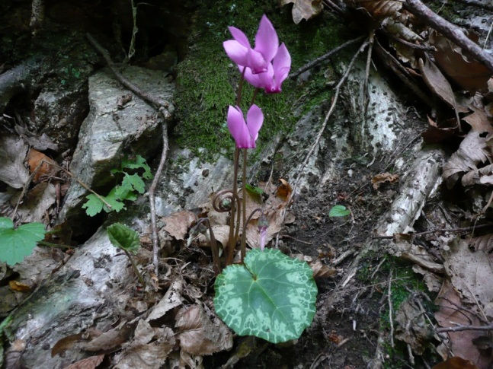
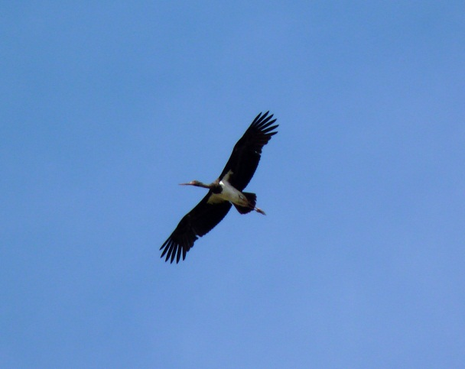
Národní park Podyjí
Flora a fauna
NP Podyjí patří mezi druhově nejbohatší velkoplošná chráněná území ČR. Krajinné podmínky umožňují růst jak rostlin chladno a stínomilných v hlubokých údolích, tak i teplomilných na výslunných stráních. Nepůvodní rostlinné druhy můžeme nalézt jen v okrajových částech parku. Vyskytuje se zde 77 druhů chráněných rostlin. Mezi zajímavá společenství patří např. suťová pole, porostlá mechy a lišejníky.
Z bohatě zastoupených živočichů žije na území parku vydra říční, sysel obecný. Vzácné ptáky zastupuje čáp černý, výr velký a další. Z plazů se v NP Podyjí vyskytují všechny druhy užovek. Rovněž hmyz je zastoupen mnoha jinde vzácnými druhy.
Negativní vliv na faunu v řece Dyji mají dvě velké přehrady na okrajích chráněné části jejího toku. Na horním okraji je to Vranovská přehrada a na dolním Znojemská. Tyto stavby ovlivňují teplotní poměry v řece a jsou zároveň nepřekonatelnou překážkou pro migrující živočichy.
„Autorem materiálu a všech jeho částí, není-li uvedeno jinak, je Mgr. Petr Lovaš.”

Slide 9
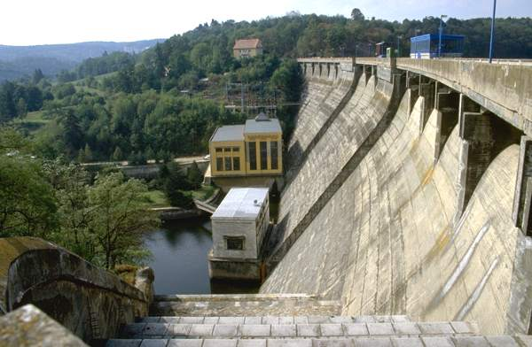
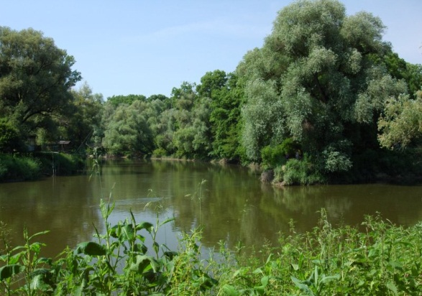
Národní park Podyjí
Vodopis
Vlastní Dyje vzniká po soutoku s Rakouskou Dyjí pod hradem Rakousem (Raabs) v Rakousku. Údolí řeky Dyje má kaňonovitý charakter. Nejcennějších částí je zachovaný mezi Vranovem nad Dyjí a Znojmem )viz NP). Dyje zde vytváří unikátní říční fenomén s mnohými meandry, hluboce zaříznutými údolími bočních přítoků, nejrůznějších skalních útvarů a kamenných moří a vysokou pestrostí rostlinných a živočišných společenstev danou střídavou exposicí svahů od jižní až po severní.
Ráz řeky ovlivnila lidská činnost - Na horním okraji Dyje je postavena Vranovská přehrada a na dolním Znojemská. Tyto stavby ovlivňují teplotní poměry v řece.
„Autorem materiálu a všech jeho částí, není-li uvedeno jinak, je Mgr. Petr Lovaš.”

Slide 10
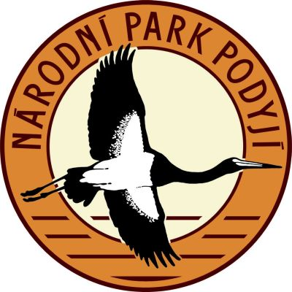
Národní park Podyjí
Zajímavosti
Ve znaku NP Podyjí je čáp černý, kterého v současné době na území NP hnízdí cca. 4- 6 párů, avšak vzhledem k malé rozloze NP Podyjí se jedná o vysoké číslo. Populace čápa černého se posledních letech zvyšuje, významné je, že v Podyjí čápi hnízdili i v dobách, kdy byli v ČR velmi vzácní. Lze říci, že údolí Dyje v NP je tradičním regionálně významným hnízdištěm.
„Autorem materiálu a všech jeho částí, není-li uvedeno jinak, je Mgr. Petr Lovaš.”

Slide 11
Použité zdroje
http://www.nppodyji.cz/
http://cs.wikipedia.org/wiki/NP_Podyj%C3%AD
http://www.openstreetmap.org/browse/relation/2029366
http://upload.wikimedia.org/wikipedia/commons/5/5d/PodyjiVraniSkala.jpg
http://upload.wikimedia.org/wikipedia/commons/5/56/Dyje2.JPG
http://upload.wikimedia.org/wikipedia/commons/d/db/PodyjiBramborik.jpg
http://upload.wikimedia.org/wikipedia/commons/e/e2/%C4%8C%C3%A1p_%C4%8Dern%C3%BD.JPG
http://upload.wikimedia.org/wikipedia/commons/0/0b/Dyje-Morava_confluence_01.jpg
http://upload.wikimedia.org/wikipedia/commons/2/23/GuentherZ_1995_IMG0028_Vranov_nad_Dyji_TalsperreIMG.jpg
http://www.nppodyji.cz/uploads/loga_symboly/znak_web_npp.jpg
„Autorem materiálu a všech jeho částí, není-li uvedeno jinak, je Mgr. Petr Lovaš.”

